Slide 1
Родительское
собрание
Тема: « Развитие произвольности младших школьников»
Выполнила:
педагог-психолог МКОУ «НОШ №7»
Матвеева Н.В.

Slide 2
ГОШ 1 «А» класс

Slide 3
Уровень тревожности 1 «А» класс

Slide 4
Произвольность поведения.
умение управлять своими поступками,
стремлениями,
настроением.

Slide 5
Причины развития произвольности
Психофизиологическая.
Социальная.

Slide 6
Помощь родителей
Ориентировать на выполнение задания с начала и до конца.
Если ребёнку трудно выполнить ваши требования самостоятельно – помогите ему.
Приучите ребёнка сразу думать о результатах своей работы.
Используйте наглядные формы контроля – знаки, рисунки.
Планирование и подведение итогов дня.
Подвижные игры
Полноценное общение со сверстниками и взрослыми.

Slide 7
Законы воспитания в семье
1. Закон единства требований отца и матери.
2. Закон значимости похвалы для ребенка.
3. Закон трудового участия каждого члена семьи в жизни всей семьи.
4. Закон разделения в равной мере материальных благ между взрослыми и детьми.

Slide 8
Произвольность внимания
умение направлять свое внимание и удерживать его на необходимых в данный момент предметах и явлениях, не отвлекаясь на более яркие, броские.

Slide 9
избирательность
объём
устойчивость
свойства внимания
концентрированность
переключаемость
распределяемость

Slide 10
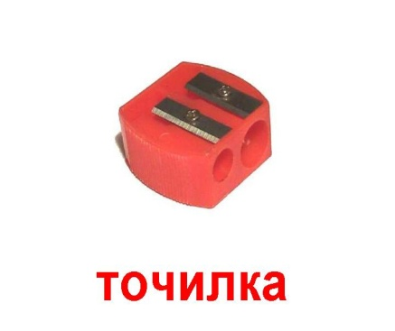
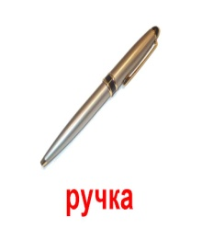
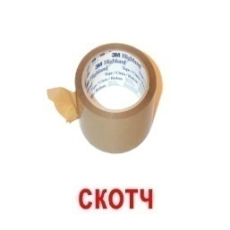
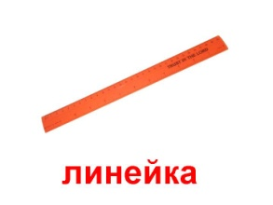
«Заметить всё»

Slide 11
Какие цифры (буквы) изменили место?
1 2 5 8 6 9
1 5 2 9 6 8

Slide 12
Заполни свои таблицы, расставив цифры в том же порядке.
1 | 7 | 4
9 | 5 | 2
3 | 6 | 8

Slide 13
Составь из предлагаемого набора букв как можно больше слов
а, к, с, о, и, м, p,
m, м, ш, а, н, и,
ы, г, ρ

Slide 14
Найди слова, которые состоят из нескольких других.
ГАЗЕЛЬ, ТЮЛЬПАН, ДИКОСТЬ, МАСКА,
МЫШЬЯК, КОРОВА, ПИР, ПАРОВОЗ,
ЛАДУШКИ,ОСИНА, МОЛОКО, МАШИНА,
ПОГОДА, КОЛБАСА, ЗАРЯДКА, ДОЛОТО,
МАСЛЕНКА, ВЫЛАЗКА, ПАРОХОД, СНАРЯД.

Slide 15
Найди и подчеркни спрятавшиеся слова
бсолнцеитранвстолрюджыметокноггщшщатмашина прстыюрозаевнциджарамылрквтсумкалдчеврыбай

Slide 16
Найди спрятавшихся животных
К | Ш | Л | И | С | А | В | Ч | О | Р | В | А | Р | Я | С
О | Н | Б | У | Ь | К | П | К | А | Н | У | Ж | З | В | Ю
П | Д | Г | Е | Г | Р | Х | Н | О | Ч | Ы | Б | Р | У | Ф
Г | О | Л | Е | В | К | Ф | Ь | И | К | Р | С | Л | О | Н
Ш | З | Ю | К | Щ | Ъ | Н | Г | Р | У | С | Ц | А | Д | К
Ж | М | У | П | Б | А | Р | С | У | К | З | В | Р | Е | Д
Н | С | Ь | Ж | Т | К | А | Р | Ю | Б | Т | Ф | М | Т | В
Ф | Ж | О | В | А | П | Ь | Б | У | З | Т | М | Ы | Ш | Ь
Н | Б | Ы | К | С | Д | К | Т | Ю | Р | М | А | У | Д | Ы
Х | Ч | О | Н | Т | К | И | Т | З | А | Н | П | Р | У | С
Щ | Ы | Л | К | Ф | Ю | Л | А | М | Б | Р | У | О | З | К
Ф | У | Т | К | А | Р | П | О | С | Т | И | Г | Р | И | 16

Slide 17
Упражнения
1. Графические диктанты
2. Подчеркни буквы
3. Лабиринты
4. Зеркало
5. Пиши и считай удары
6. Чтение
7. Игры в шашки, шахматы, лото

